Slide 1
NEMATODA
S.1 KESEHATAN LINGKUNGAN

Slide 2
NEMATODA USUS HALUS
CACING NEMATODA YANG MENGINFEKSI USUS HALUS

Slide 3
Ascaris lumbricoides
Nama umum : cacing gelang
Distribusi geografis : di seluruh dunia, terutama daerah tropis
Habitat : usus halus manusia
Morfologi : mirip cacing tanah, ukuran jantan 10 -30 cm, betina 22 -35 cm, coklat atau merah muda/pucat, ujung anterior lbh runcing drpd posterior. Posterior jantan melengkung dan memiliki spikulum
Cacing betina setelah kawin akan menghasilkan telur sampai 200.000 telur/hari

Slide 4
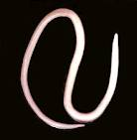

Slide 5
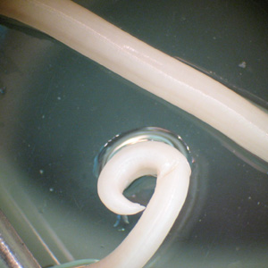

Slide 6
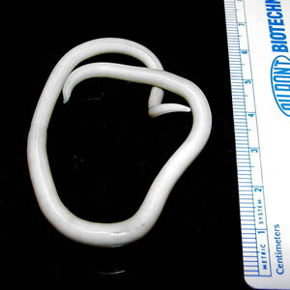

Slide 7
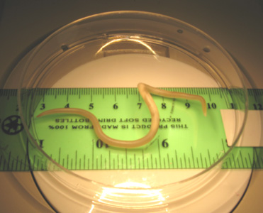
Ascaris dari pasien (Indonesia)

Slide 8
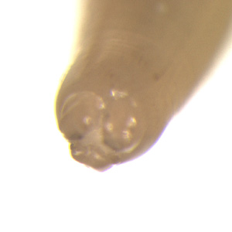
Bagian mulut Ascaris

Slide 9
Telur
Telur fertil berukuran 60 – 70 x 40 – 50 mikron, berwarna coklat, memiliki 3 lapis dinding, yaitu vitelline lipoidal (dalam), glikogen tebal dan transparan (tengah), albuminoid yang tebal dan kasar (luar) yg berfungsi sbg shock beaker.
Lapisan terluar bisa terkikis shg menjadi 2 lapis disebut telur yg decorticated

Slide 10
Mengandung sel telur yang belum mengalami perkembangan (unsegmented ovum)
Berkembang setelah beberapa hari di tanah
Terdapat rongga udara berupa daerah yang terang

Slide 11
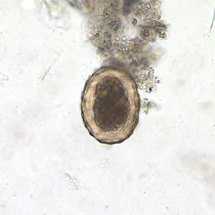
Telur fertil

Slide 12
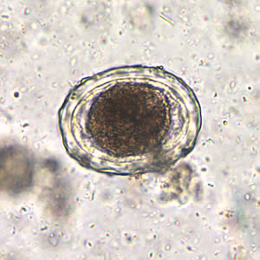
Telur yang decorticated

Slide 13
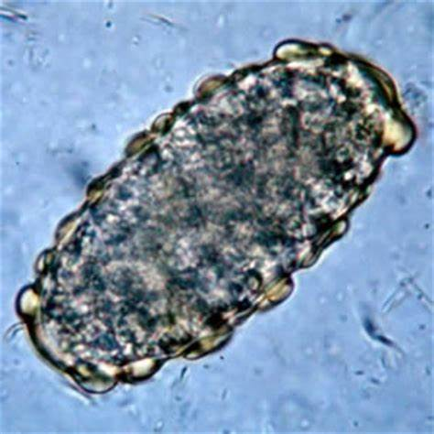
Telur infertil berukuran lebih besar, 80 x 55 mikron, lebih lonjong.
Dinding hanya 2 lapis yaitu glikogen (tengah) dan albuminoid (luar) yang berwarna coklat dan bentuk permukaan tidak beraturan.
Mengandung ovum yang kecil dan tak berkembang

Slide 14
Siklus hidup
Hospes definitif : manusia
Tahap – tahap dari siklus hidup Ascaris:
Telur yang terdapat pada tinja, merupakan telur fertil yang unsegmented, tidak infektif.
Telur berubah menjadi infektif di tanah (± 3 minggu), lbh optimum di tanah teduh, berlumpur dan bersuhu ≤ 25 ⁰C. telur ini berisi larva

Slide 15
Telur tertelan, menetas dalam lumen usus, dan larva keluar dari telur, di bagian atas usus halus
Migrasi ke paru – paru (10 – 15 hari)
Dari alveoli bermigrasi ke bronchus, pharynx, larynx, dan ikut tertelan di lambung.

Slide 16
Di usus halus, moulting 1 x, cacing tumbuh dewasa, kawin, dan menghasilkan telur. Periode ini disebut periode pre-patent

Slide 17
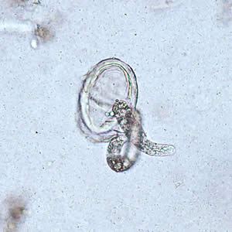
Larva keluar dari telur

Slide 18
Pencegahan
Memperbaiki sarana dan prasarana pembuangan tinja
Mencegah kontaminasi tangan dan makanan dengan tanah, dengan cuci bersih sebelum makan
Memasak sayuran dan mencucinya sebelum masak

Slide 19
Menghindari pemakaian tinja manusia sebagai pupuk
Mengobati penderita

Slide 20
Cacing tambang
Penyakitnya disebut:
Necatoriasis
Ancylostomiasis
Uncinariasis
Hookworm infection
Distribusi geografis : kosmopolitan

Slide 21
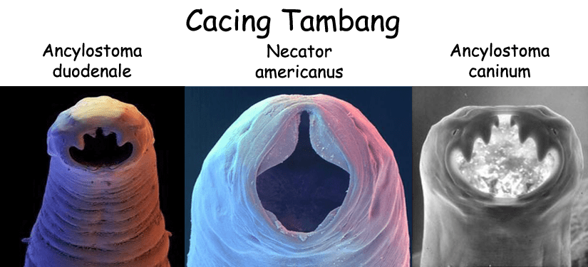
Species pada manusia:
Necator americanus
Ancylostoma duodenale
Ancylostoma braziliensis
Ancylostoma caninum
Ancylostoma malayanum
Habitat : usus halus (duodenum, jejunum)

Slide 22
Morfologi A. duodenale
Jantan : 8 -11 mm, φ 0,4 – 0,5 mm
Betina : 10 – 13 mm, φ 0,6 mm
Curvatura anterior searah dengan lengkungan tubuh (huruf C)
Buccal cavity memiliki 2 pasang gigi
Tonjolan kecil di posterior
Betina memiliki caudal spine
Posterior jantan memiliki bursa copulatrix

Slide 23
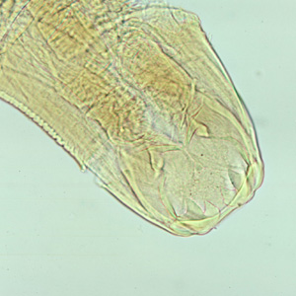
Kepala Ancylostoma

Slide 24
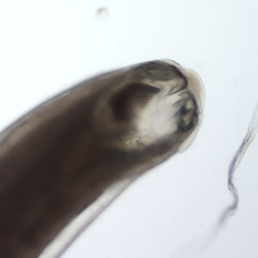
Ancylostoma anterior

Slide 25
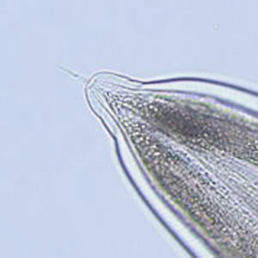
Ancylostoma posterior

Slide 26
Morfologi telur
Telur mirip dengan telur Strongyloides stercoralis
Bentuk oval
Ukuran 40 x 65 mikron
Tidak berwarna, dinding transparan
Keluar bersama feses berupa telur unsegmen ovum atau 2-8 blastomer
Pada konstipasi bisa terdapat telur morula atau larva

Slide 27
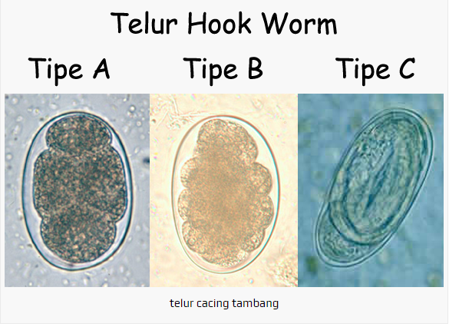
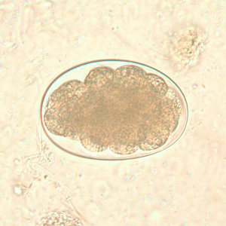
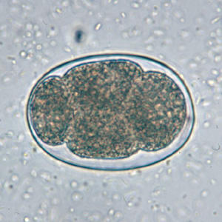
Telur

Slide 28
Siklus hidup
Telur yang keluar bersama feses tidak infektif
Perkembangan di tanah:
Telur menetas dan keluar larva stadium 1 (rhabditoid larva)
Larva stadium 3 (filariform larva) dalam 6 – 8 hari

Slide 29
Inokulasi dan penetrasi melalui kulit ke jaringan, larva masuk jaringan secara aktif
Migrasi dari filariform larva, melalui pembuluh darah masuk ke jantung dan paru –paru, tertelan ke usus halus
Di usus halus, larva melepaskan kulit dan melekat di dinding mukosa usus

Slide 30
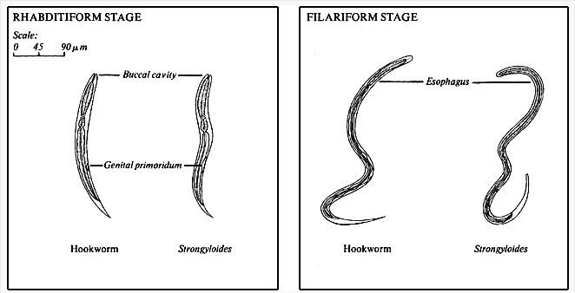

Slide 31
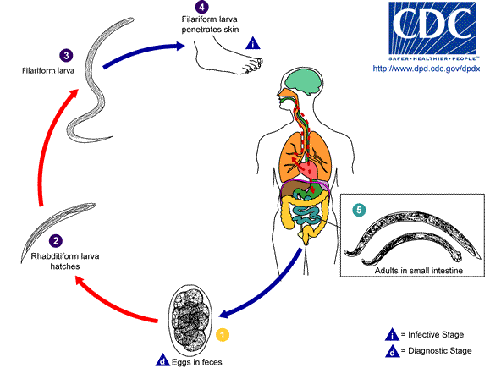
Skema siklus hidup

Slide 32
Gejala klinis
Akibat larva:
Dermatitis
Cutaneus larva migrans
Selama periode di paru, larva menimbulkan gejala:
Bronchitis
Bronchopneumonia
Eosinophillia

Slide 33
Akibat cacing dewasa
Anemia
Malnutrisi

Slide 34
Pencegahan
Pencegahan dilakukan dengan pemutusan rantai penyakit, melalui:
Sumber infeksi dengan mengobati pasien
Memperbaiki sarana dan prasarana pembuangan tinja
Memakai alas kaki

Slide 35
Strongyloides stercoralis
Penyakit : strongyloidiasis
Distribusi geografis : awalnya pada daerah beriklim panas, dan berkembang ke daerah iklim sedang dan dingin
Ada 2 generasi, yaitu parasitik dan non parasitik

Slide 36
Morfologi
Cacing dewasa :
Generasi parasitik betina : langsing silindris, panjang < 2,5 mm, semi transparan tidak berwarna, posterior runcing, posisi anus agak ke ventral
Jantan : filariform, 0,7 mm, tidak memiliki caudal, memiliki 2 spiculae di posterior
Cacing gravid : telur dalam uterus, vulva terbuka

Slide 37
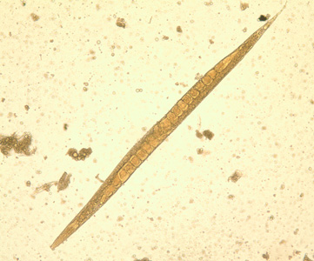
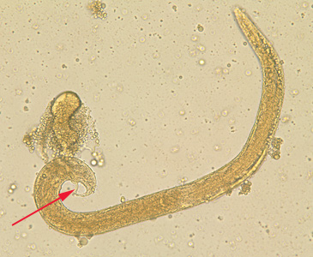
S. Stercoralis betina & Jantan

Slide 38
Morfologi
Telur
Seperti cacing tambang
Ukuran 50 x 30 mikron
Langsung menetas dalam lumen usus menjadi rhabditoid larva

Slide 39
Morfologi
Larva rhabditoid
Panjang 200 – 250 mikron
Rongga mulut pendek
Esofagus tipe rhabditoid, muscular di bagian anterior, ada sabuk di tengah, dan bulbus di bagian posterior
Genital premodial

Slide 40
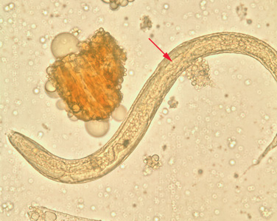
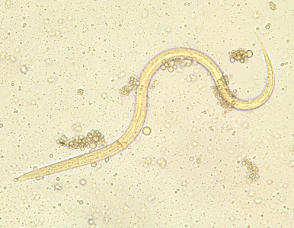
Larva rhabditoid & Filariform

Slide 41
Morfologi
Filarifor larva
Lebih panjang dan langsing
Esofagus panjang dan muscular
Mulut pendek
Memiliki lekuk di posterior

Slide 42
Habitat
Generasi parasitik hidup dalam usus halus
Betina : mukosa
Jantan :lumen usus

Slide 43
Siklus hidup
Indirect development
Pertumbuhan di atas tanah, berubah menjadi parasitik jika terjadi kondisi yang tidak menguntungkan
Rhabditoid larva – dewasa – telur – rhabditoid larva

Slide 44
Cont…..
Dirrect development
Terjadi dalam tubuh manusia
Filariform larva (siklus hidup cacing tambang)
Masuk usus halus, kawin,menghasilkan telur – rhabditoid larva
Larva dikeluarkan bersama feses

Slide 45
Cont…
Auto infection
Dalam keadaan tertentu, terjadi pembentukan filariform larva dalam lumen usus
Terjadi auto infection internal

Slide 46
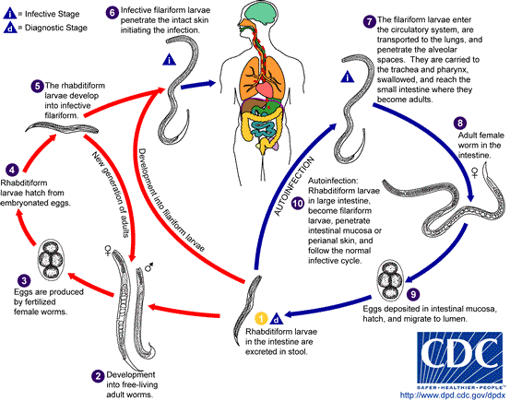

Slide 47
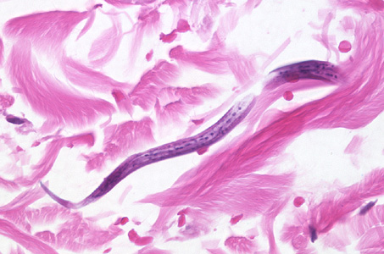
Hasil biopsi

Slide 48
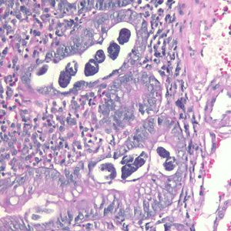
Hasil biopsi

Slide 49
Cara infeksi
Percutaneus infection
Peroral infection
Perianal infection
Internal infection
Auto infection

Slide 50
Pencegahan
Mencegah kontak langsung antara :
Kulit manusia dengan tinja atau tanah
Menghindari konstipasi pada pasien penderita
Pengobatan pada pasien penderita
Health education

Slide 51
Trichinella spiralis
Penyakit : trichinosis
Distribusi geografis : kosmopolitan
Habitat : cacing dewasa parasitik pada mukosa usus halus, (definitif host : babi, tikus, manusia)

Slide 52
Morfologi dan siklus hidup
Cacing dewasa jantan :
Panjang 1,4 – 1,6 mm, θ 0,04 mm
Anterior ramping
posterior tumpul, memiliki 2 conical papillae
Mati setelah copulasi

Slide 53
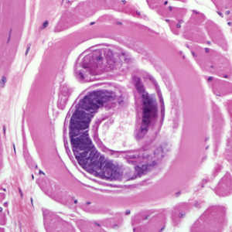
Cacing dewasa betina
Panjang 3 – 4 mm, θ 0,06 mm
Anterior lebih ramping dari posterior
Vulva terletak 1/5 bagian anterior
Betina gravid mengandung larva
Berumur 5 -7 minggu

Slide 54
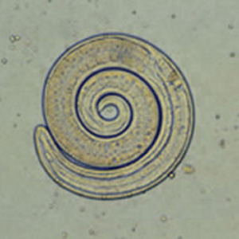
Larva
Panjang 100 mikron
Kista terbentuk dari hasil respon jaringan host
Satu kista = 1 larva
Kista melakukan deferensiasi seksual
Otot yang mengandung kista infektif terhadap host yg memakannya

Slide 55
Pencegahan
Daging yang akan dikonsumsi diperiksa dl, terutama babi
Memasak daging dengan baik

Slide 56
Capillaria philippines
Penyakit : intestinal capillariasis
Habitat : jejunum, infeksi berat bisa sampai usus besar

Slide 57
Morfologi
Cacing dewasa :
Panjang anterior lebih kecil dari posterior
Memiliki stichosome esofagus
Jantan
Panjang 1,5 – 3,9 mm, θ 23 -24 μm
Tonjolan kulit ke arah lateral di posterior
Ada spicula

Slide 58
Betina
Panjang 2,3 – 5,3 mm, θ 29 – 47 μm
Genital pore terletak pada pertemuan esofagus dan intestine
Telur
Peanut shape, 38 – 42 x 20 – 25 μm
Dinding berwarna kuning / kehijauan
Memiliki bipolar plug permukaan datar
Isi : york granule sampai larva

Slide 59
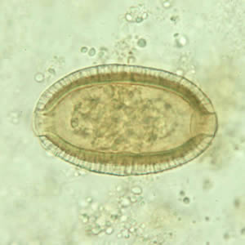
Telur

Slide 60
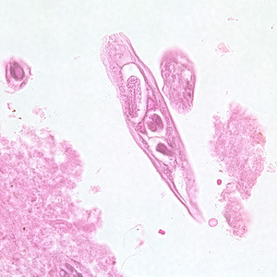
Cacing dewasa dalam jaringan

Slide 61
Siklus hidup
Intermediate host : ikan air tawar
Natural definitif host : manusia
Telur keluar bersama feses, blm terisi embrio, masuk dalam air
Telur dimakan ikan, menetas keluar larva
Definitif host makan ikan mengandung larva, menuju usus halus menjadi dewasa (generasi I)

Slide 62
Cacing dewasa melakukan kopulasi, melahirkan larva
Hari ke-22, larva menjadi dewasa (generasi II)
Cacing dewasa melakukan kopulasi, menghasilkan telur

Slide 63
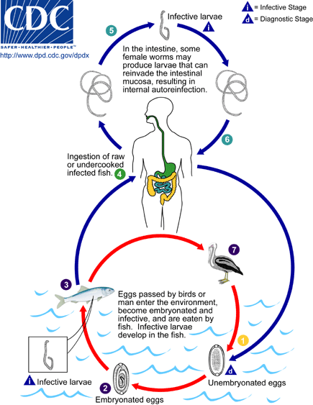

Slide 64
Pencegahan
Terapi penderita
Memasak ikan dengan sempurna, terutama di daerah endemis

Slide 65
NEMATODA USUS BESAR
CACING NEMATODA YANG MENGINFEKSI USUS BESAR

Slide 66
Trichuris trichuria
Penyakit : trichuriasis / trichocephaliasis
Distribusi geografis : cosmopolitan, terutama daerah tropis

Slide 67
Morfologi
Cacing dewasa
Berbentuk seperti cambuk
Posterior melengkung dan mempunyai spikula
Cacing betina lebih panjang, posterior tumpul dan membulat

Slide 68
Telur
Berbentuk khas
Berbentuk lonjong dengan 2 mucoid plug (putih transparant) pada kedua ujung
Dinding terdiri dari 3 lapisan

Slide 69
Habitat
Lumen usus besar manusia
Menancapkan mulutnya pada dinding usus

Slide 70
Gejala klinis
Iritasi dan peradangan lokal
Penyumbatan dan blok pada appendix
Anaemia karena pendarahan kronis

Slide 71
Siklus hidup
Manusia sebagai hospes
Manusia terkena infeksi karena termakan telur yang infektif.
Dinding telur akan pecah di usus halus dan larva keluar melalui kripte usus halus ke ceacum usus besar

Slide 72
Pencegahan
Memperbaiki sarana dan prasarana pembuangan tinja
Mencegah kontaminasi tangan dan makanan dengan tanah
Memasak sayuran dan mencuci dengan bersih
Menghindari pemakaian tinja manusia sebagai pupuk
Mengobati penderita

Slide 73
Enterobius vermicularis
Penyakit : enterobiasis
Distribusi geografis : kosmopolitan
Habitat
Cacing dewasa hidup di ceacum usus besar
Cacing menempel pada mukosa usus

Slide 74
Morfologi
Ukuran kecil dan berwarna putih
Berbentuk spindle shaped
Terdapat cervical alae, suatu pelebaran cuticula di daerah cervical
Ujung posterior menggelembung
Cacing betina akan mati setelah bertelur dalam waktu kurang lebih 2 – 3 minggu

Slide 75
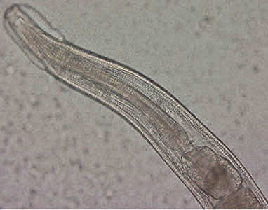
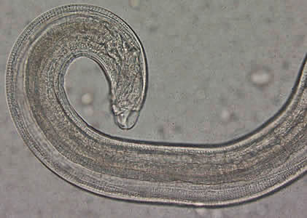
Cacing dewasa bagian anterior & posterior

Slide 76
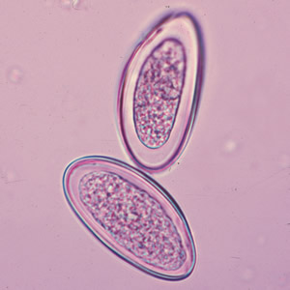
Telur
Tidak berwarna
Bentuk asimetris dengan salah satu sisi datar (plano convex)
Dinding transparan
Biasanya telah berisi larva
Terapung dalam larutan garam jenuh

Slide 77
Siklus hidup
Definitif host : manusia
Cacing betina yang gravid bermigrasi ke daerah perianal untuk mengeluarkan telur
Telur dalam waktu 4 – 6 jam mjd infektif
Telur tertelan manusia dan dinding telur akan dicerna enzim pencernaan
Larva menetas di usus halus, dan menetap sampai dewasa

Slide 78
Setelah melakukan kopulasi, cacing jantan mati dan cacing betina bermigrasi ke usus besar

Slide 79
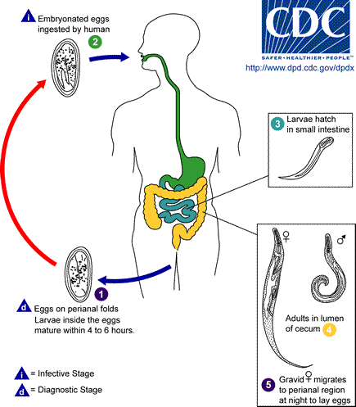
Siklus hidup

Slide 80
Pencegahan
Pengobatan penderita dan keluarga
Hygiene perorangan dan lingkungan
Sebaiknya kuku dipotong pendek, tangan di cuci bersih sebelum makan dan sesudah buang air besar
Pasien yang terinfeksi sebaiknya tidur terpisah, pakaian, alas kasur harus dicuci bersih

